Slide 1
Report Objective
개성을 중시하는 사회
현대 사회는 개성을 중시한다.
자신이 가진 장점을 살리고, 약점을 보완하여 가장 잘 맞는 미를 찾아내고자 한다.
이러한 사회 모습에 맞춰 퍼스널 컬러 개념 또한 대중의 관심을 끌고 있다.
퍼스널 컬러란 머리카락 색, 눈동자 색, 피부에 나타나는 신체적인 색상과 조화를 가장 잘 이루는 색채를 의미한다.
현대인들은 개개인의 퍼스널 컬러를 이용하여 최상의 외모 연출과 이미지 메이킹을 하려한다.
퍼스널컬러 진단의 한계
하지만 현재 퍼스널 컬러 평가 방법은 개인의 특징을 고르고 진단하는 기준이 뚜렷하지 않고,
평가 방법이 정성적인 관능평가 밖에 없다는 한계점을 가지고 있다.
이 한계점을 극복하기 위해
‘퍼스널 컬러 스킨 톤 유형 분류의 정량적 평가 모델 구축에 대한 연구’논문을 통해
정량적 퍼스널 컬러 유형 분류 기준을 알아내고 그에 적합한 알고리즘을 기획한다.
이후 웹 구현을 통해 퍼스널 컬러 진단이 대중화 될 수 있도록 진행한다.

Slide 2
Data Approach
분석 주제 및 가설 설정
데이터 수집
데이터 정제 및 가공
데이터 분석
보고서 작성
색 이론과 퍼스널컬러 관련 논문 자료 탐색
논문 검토 후
1차 측색 부위 및
진단색 선정
퍼스널컬러 이론과
측색부위&진단색의
합리성 검정을 위한
설문조사 실행
외부 데이터 수집
수집된 데이터 검정을 위한 정제 및 가공
수집된 데이터
결과 분석
다각적 분석 기법 적용
분석 결과에 따라
퍼스널컬러 분류 기준 변경
데이터 결과 정리
Desk Research
Survey Data
Data Preprocessing with Python
Statistics Result
Report Design
Set Personal Color Standards
Naver Searching Data
Data Analysis & Visualization with R
Output Image Design
Make Survey
Data Examination

Slide 3
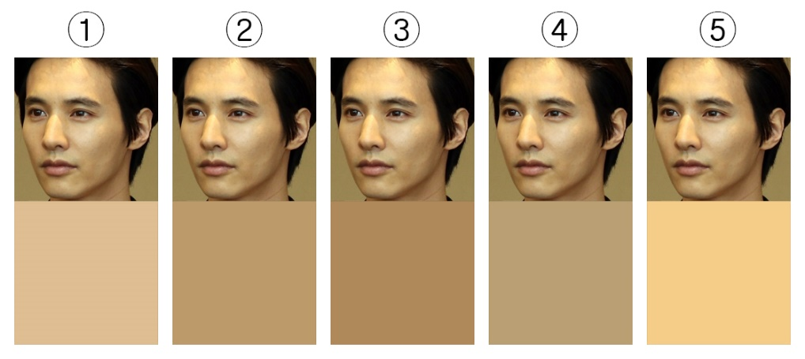
Make Survey
퍼스널컬러 측색부위 합리성 검정
논문
명도 : 모든 부위에서 화장 전후 명도 차이가 존재
적색도 : 얼굴 전체 부위에서 화장 전후의 적색도 차이가 존재하지 않음
황색도 : 이마, 턱에서 색수치 차이가 존재하고, 볼에서는 존재하지 않음
여성들이 이마와 턱에 비해 볼의 황색도를 보정하지 않는다는 분석결과를 통하여 여성의 볼 스킨 톤을 자신의 전체 스킨 톤을 대표한다고 판단
볼의 스킨 톤을 살리는 것이 개성을 나타내는 가장 자연스러운 방법이라 결론
가설
볼이 얼굴을 대표하는 스킨 톤이 맞는가
검증방법
샘플 사진의 화이트 밸런스를 조절한 후,
이마, 볼, 눈, 턱, 얼굴 전체의 각 평균 색 값 추출
사람들이 타인의 얼굴을 인식할 때
대표적인 피부색으로 인식하는 안면 부위를 특정하기 위한 설문
각 얼굴샘플에 따른 볼, 턱, 눈, 이마, 얼굴전체의 평균 색을 제시
설문 결과를 가지고 검증
예시
다음 사진과 비교해서 가장 그 얼굴색과 비슷한 색이라고 느껴지는 색은?
(왼쪽에서부터 볼, 턱, 얼굴, 눈, 이마 순)
Notes:
논문의 기준점들이 적합한지 확인하기 위해 설문조사 진행

Slide 4
Make Survey
퍼스널컬러 타입 기준점
1. 색상으로 웜쿨 구분 (6.0YR 평균 : 26)
 | Warm | Cool
기준 Hue | 26~206 | 0~25, 207~359
2. 명암으로 계절 구분
 | Warm |  | Cool
기준 V-S | 43.15↑ | SPRING | 47.15↑ | SUMMER
 | 43.15↓ | AUTUMN | 47.15↓ | WINTER
3. 명암&채도 상세 구분
 | Warm |  |  |  | Cool
기준 Warm : S Cool : V-S | 43.15↑ | SPRING | 26.80↑ | Bright | 47.15↑ | SUMMER | 60.80↑ | Light
 |  |  | 26.80↓ | Light |  |  | 60.80↓ | Mute
 | 43.15↓ | AUTUMN | 54.65↑ | Deep | 47.15↓ | WINTER | 23.58↑ | Bright
 |  |  | 54.65↓ | Mute |  |  | 23.58↓ | Deep
Notes:
이거 어디에 넣을지 다시 정하자!!!!!!!!!!!!!!!!!!!!!!!!!!!!!!!!!!!!!!!

Slide 5
Make Survey
퍼스널컬러 진단색 합리성 검정
논문
퍼스널컬러는 색채이론에 근거하여 사람을 밝아보이게 하는데 목적을 둔다
색채이론 상 색을 밝아보이게 하는 것은 색대비, 명도대비, 채도대비
가설
사람들이 인식하는 퍼스널컬러는 피부색을 밝아보이게 만드는 색인가, 피부색과 어울리는 색인가
검증방법
기준색(피부색으로 가정)에 대하여 색채이론에 따른 보색(총 6가지 선정)을 색, 명도, 채도 값을 조정하여 총 5가지 색으로 제시
기준색이 가장 밝아보이는 경우 or 가장 조화로운 경우를 모집단이 겹치지 않게 별도로 조사
설문지 A
(피부색을 가장 밝아보이게 하는 색 선택)
Q : 각 팔레트 중앙의 색이 피부색이라고 할 때,
가장 밝아보이는 경우는?
설문지 B
(피부색과 가장 조화로운 색 선택)
Q : 각 팔레트 중앙의 색이 피부색이라고 할 때,
가장 조화로운 경우는?
Notes:
논문의 기준점들이 적합한지 확인하기 위해 설문조사 진행

Slide 6
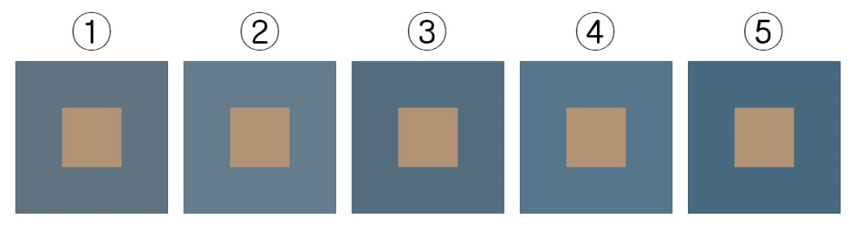
Make Survey
퍼스널컬러 진단색 합리성 검정
논문
퍼스널컬러는 색채이론에 근거하여 사람을 밝아보이게 하는데 목적을 둔다
색채이론 상 색을 밝아보이게 하는 것은 색대비, 명도대비, 채도대비
가설
기준색(피부색)에 대하여 대비이론에 따르는 색(색상 고정)이 퍼스널컬러에 가장 적합하다고 느낀다
검증방법
기준색을 샘플로 해 보색, 삼각 보색, 이중 보색(총 6가지)을 추출한 후, 각 보색들의 색 값을 고정하고 명도/채도를 각기 달리한 색을 비교
각 보색과 조정한 색들 중 퍼스널컬러에 가장 적합한 색을 조사
예시
각 팔레트 중앙의 색이 피부색이라고 할 때, 가장 밝아보이는(조화로워보이는) 경우는?
보색
채도 -5 명도 -5
채도 -5 명도 +5
원색
채도 +5 명도 -5
채도 +5 명도 +5
Notes:
논문의 기준점들이 적합한지 확인하기 위해 설문조사 진행

Slide 7
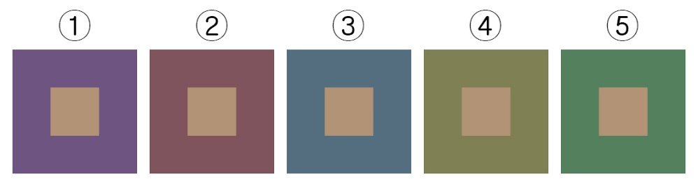
Make Survey
퍼스널컬러 진단색 합리성 검정
논문
퍼스널컬러는 색채이론에 근거하여 사람을 밝아보이게 하는데 목적을 둔다
색채이론 상 색을 밝아보이게 하는 것은 색대비, 명도대비, 채도대비
가설
기준색(피부색)에 대하여 대비이론에 따르는 색(명도/채도 고정)이 퍼스널컬러에 가장 적합하다고 느낀다
검증방법
기준색을 샘플로 해 보색, 삼각 보색, 이중 보색(총 6가지)을 추출한 후, 각 보색들의 명도/채도 값을 고정하고 색 값을 각기 달리한 색을 비교
각 보색과 조정한 색들 중 퍼스널컬러에 가장 적합한 색을 조사
예시
각 팔레트 중앙의 색이 피부색이라고 할 때, 가장 밝아보이는(조화로워보이는) 경우는?
보색
원색
색상 + 72$°$
색상 + 144$°$
색상 + 216$°$
색상 + 288$°$
Notes:
논문의 기준점들이 적합한지 확인하기 위해 설문조사 진행

Slide 8
Make Survey
퍼스널컬러 인식 비교를 위한 조사
가 설
검증방법
사람의 연령, 성별에 따라
색을 인식하는 차이가 있을 것
- 설문조사 항목에 연령과 성별 항목을 추가
- 각 설문 문항들에 대하여 색 인식에 대한 차이가 존재하는지 조사
- 패션 관심도 체크 항목 추가
- 패션에 대한 관심이 많을수록 컬러에 대한 관심이 높을 것이고
컬러 구분이 뛰어날 것이라 생각
패션 관심도에 따른
퍼스널 컬러에 대한 인식 차이가 있을 것
사람들이 인식하고 있는
퍼스널컬러 개념, 선호하는 개념에 따라
색을 인식하는 차이가 있을 것
- 인식하고 있는 퍼스널컬러의 개념과 선호하는 개념이 피부를
밝아 보이게 하는 색인지 피부와 조화를 이루는 색인지에 대한 여부 조사
- 개념에 대한 인식 차이가 색 구분에 대한 인식이 다를 것이라 판단
- 퍼스널컬러 사용 목적(스타일링, 메이크업 등) 항목 추가
- 중간프로젝트 때 진행한 ‘무신사’데이터와 연관시켜도 괜찮을지 여부 판단
- 퍼스널컬러 측정 후, 어떤 방향으로 활용할 것인지 선택
퍼스널컬러 사용 목적 조사를 통해
추후의 활용 여부 알아보기
Notes:
퍼스널 컬러에 대한 인식 설문조사 진행

Slide 9
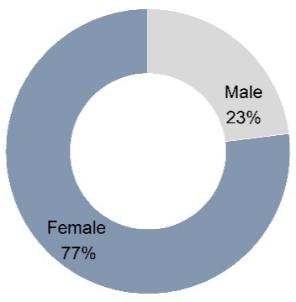
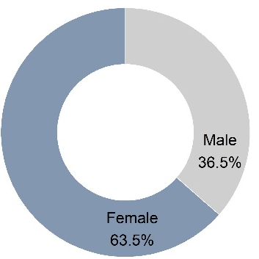
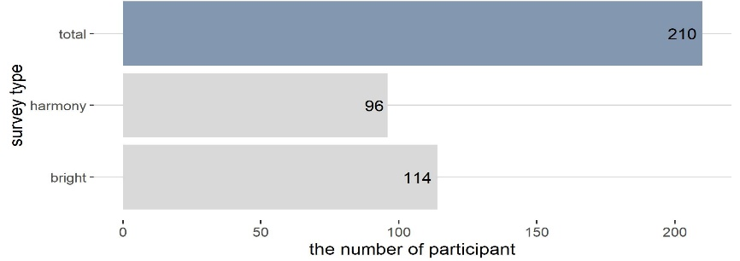
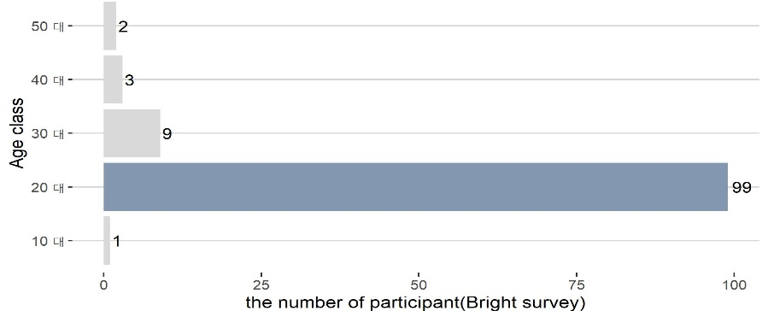
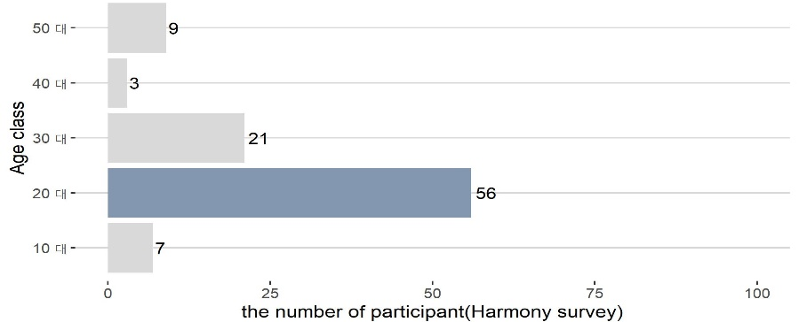
Survey Result
설문조사 참여수
설문조사 참여 남녀 비율
Bright
총 114명
Harmony
총 96명
설문조사 참여 연령별 인원수
Notes:
논문의 기준점들이 적합한지 확인하기 위해 설문조사 진행
도넛그래프 포토샵으로 다시 만지기!!!!!!!!!!!!!!!!!

Slide 10
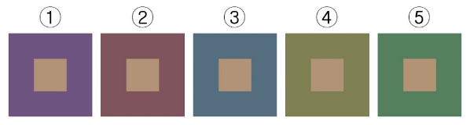
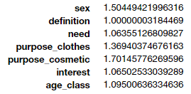
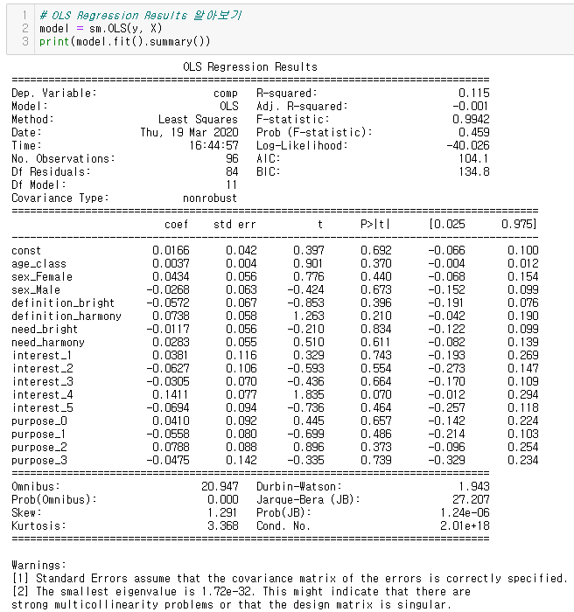
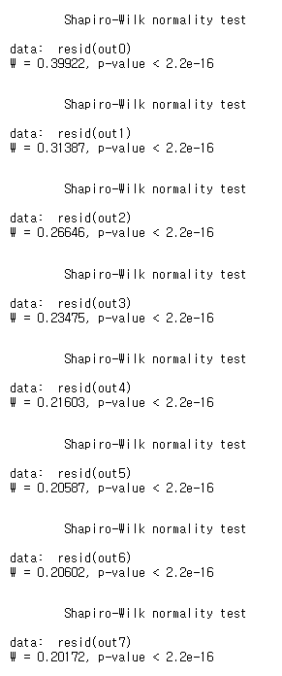
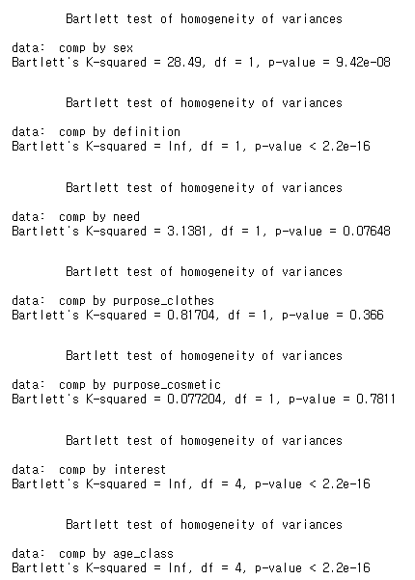
Logistic Regression
독립변수가 종속변수에 미치는 영향을 파악하고 이를 통해 독립변수의 일정한 값에 대응하는 종속변수 값을 예측하는 모형을 산출하는 방식
출처 : 네이버 드림셀파 블로그
조건1
종속 변수가 명목척도로 측정된 범주형 질적 변수인 경우에 사용
조건2
독립변수끼리 다중공선성이 존재하지 않아야 한다.
보색
원색
색상 + 72$°$
색상 + 144$°$
색상 + 216$°$
색상 + 288$°$
종속변수는 퍼스널컬러 정답 선택 여부
정답과 오답 선택에 관한 범주형 변수이므로
로지스틱 회귀분석 사용에 적합
sqrt(vif())를 이용한 결과 2를 넘는 값이 없음
각각의 변수들은 다중공선성에 문제가 없다고 판단
https://github.com/slmteruto/CAI/cys/CAI_Logistic_useR.ipynb
조건3
종속변수 값들은 통계적으로 서로 독립적이어야 한다
조건4
독립변수 값에 해당하는 종속변수 값들은 정규분포를 이뤄야 하고
모든 정규분포의 분산은 동일해야 한다
sm.OLS() 사용한 결과 Durbin-Watson값이 2에서 크게 멀지 않음
종속변수 값들은 서로 독립적
shapiro.test()의 p-value값이 0.05보다 작으므로 정규분포를 이루지않음
bartlett.test()의 p-value값이 0.05보다 작으므로 등분산 아님
https://github.com/slmteruto/CAI/cys/CAI_Logistic_usePython.ipynb
https://github.com/slmteruto/CAI/cys/CAI_Logistic_useR.ipynb
Notes:
범주형 질적 변수 : 조사 대상을 특성에 따라 범주로 구분하여 측정된 변수로 범주형 변수(categorical data) 다중공선성 : 독립변수들 간에 강한 상관관계가 나타나는 것을 의미
독립 변수인 연령, 나이 등에 따라 정답 선택 비율을 알아보아 주요 타겟층 지정 및 논문의 타당성 알아보기

Slide 11
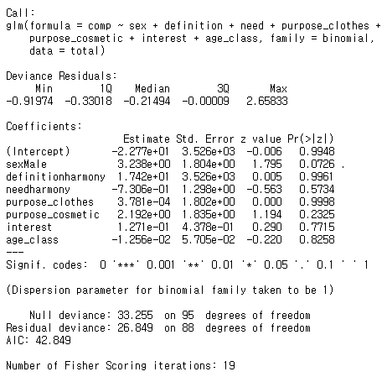
Logistic Regression
앞의 결과에 따라, 우리 자료는 정규분포를 이루지 않고 등분산이 아니므로 로지스틱 회귀분석 사용 불가
실제로 로지스틱 회귀분석 모델 구축에 필요한 유의변수를 알아보려 하였으나 제시되는 결과값 없음
■ glm() : 로지스틱 회귀분석시
통계적으로 유의한 변수 알아보는데 사용되는 함수
■ Call : 구축한 모형 제시
■ Coefficients의 Pr
: 구축한 모형의 p-value
: p-value 0.05보다 작은 변수가 통계적으로 유의
: p-value 가장 낮은 것이 예측력 강한 것
■ 결과해석 (제시된 왼쪽 그림)
설문지B(조화)
색상 고정 항목 중, 보색 샘플
모든 변수의 p-value 값이 0.05보다 큼
모든 변수가 통계적으로 유의하다고 볼 수 없다
https://github.com/slmteruto/CAI/cys/CAI_Logistic_useR.ipynb
Notes:
뭘 예측하려고 이거썼지?
-> 어느 그룹의 정답 성공 예측률이 높은지 알아보고 그 그룹의 의견에 따라 알고리즘 기획하려 했음
+ Call
: 구축한 모형에 대해 다시 상기
+ Deviance Residuals
: Deviance residual에 대한 정보를 알려주는데, model fitting이 잘 되었는지에 대한 measure이다.
이를 통해 모델이 잘 적합됐는지를 평가할 수 있다.
+ Coefficient
: 회귀계수와 그것들의 표준편차, z-statistics(wals's z-statistics), p-value를 나타낸다.
: p-value가 0.05보다 작은 변수 통계적으로 유의하다고 해석 할 수 있다
: p-value가 가장 낮은 것 예측력이 좀 더 강한것
+ Null deviance
: 아무런 변수 없이 상수항만 있을 때의 이탈도
+ Residual deviance
: 작으면 작을수록 좋음
: 카이제곱분포를 따르기 때문에 카이제곱 적합도 검정을 통해 모형이 적합한지 확인 할 수 있다
elementaryItem + hueFixed(설문지2) sV가 정답일 경우

Slide 12
Logistic Regression
앞의 결과에 따라, 우리 자료는 정규분포를 이루지 않고 등분산이 아니므로 로지스틱 회귀분석 사용 불가
실제로 로지스틱 회귀분석 모델 구축에 필요한 유의변수를 알아보려 하였으나 제시되는 결과값 없음
BUT!!
설문조사 데이터 분석시 오류& 착오들
설문조사 결과에서 분석을 이끌어낼만한 것이 없음
Why?
설문조사 자체를 잘못했다고 봐야함
독립변수를 더 많이 설정했으면
설문조사 내용이 짧아야 사람들의 참여율이 높을 것이라 생각했다
그렇기에 내용을 더 이상 추가 하지 않았었는데
그게 아니란걸 깨달음
2. 로지스틱분석할때 잘안나오는 이유가 보기 (1-5번)가 너무 많았던것같다
분석방법에 대한 충분한 이해와 학습 뒤에 설문조사를 작성했어야했나보당…
외부적 요인
설문조사 인원수가 더 많았어야했다 (200명정도면 될줄 알았다)
연령대와 성별의 분포가 다양하거나 특정집단을 중점적으로 조사했어야했다
그래서 네이버 데이터랩을 사용함
원래의 정답이 있지만
Notes:
뭘 예측하려고 이거썼지?
-> 어느 그룹의 정답 성공 예측률이 높은지 알아보고 그 그룹의 의견에 따라 알고리즘 기획하려 했음
+ Call
: 구축한 모형에 대해 다시 상기
+ Deviance Residuals
: Deviance residual에 대한 정보를 알려주는데, model fitting이 잘 되었는지에 대한 measure이다.
이를 통해 모델이 잘 적합됐는지를 평가할 수 있다.
+ Coefficient
: 회귀계수와 그것들의 표준편차, z-statistics(wals's z-statistics), p-value를 나타낸다.
: p-value가 0.05보다 작은 변수 통계적으로 유의하다고 해석 할 수 있다
: p-value가 가장 낮은 것 예측력이 좀 더 강한것
+ Null deviance
: 아무런 변수 없이 상수항만 있을 때의 이탈도
+ Residual deviance
: 작으면 작을수록 좋음
: 카이제곱분포를 따르기 때문에 카이제곱 적합도 검정을 통해 모형이 적합한지 확인 할 수 있다
elementaryItem + hueFixed(설문지2) sV가 정답일 경우

Slide 13
설문조사 결과
BUT!!
설문조사 데이터 분석시 오류& 착오들
설문조사 결과에서 분석을 이끌어낼만한 것이 없음
Why?
설문조사 자체를 잘못했다고 봐야함
독립변수를 더 많이 설정했으면
설문조사 내용이 짧아야 사람들의 참여율이 높을 것이라 생각했다
그렇기에 내용을 더 이상 추가 하지 않았었는데
그게 아니란걸 깨달음
2. 로지스틱분석할때 잘안나오는 이유가 보기 (1-5번)가 너무 많았던것같다
분석방법에 대한 충분한 이해와 학습 뒤에 설문조사를 작성했어야했나보당…
외부적 요인
설문조사 인원수가 더 많았어야했다 (200명정도면 될줄 알았다)
연령대와 성별의 분포가 다양하거나 특정집단을 중점적으로 조사했어야했다
그래서 네이버 데이터랩을 사용함
원래의 정답이 있지만
우리가 정답으로 지정했던 색이
사람들에게 선택되지 않은 이유에 대해서도 설명해야할듯

Slide 14
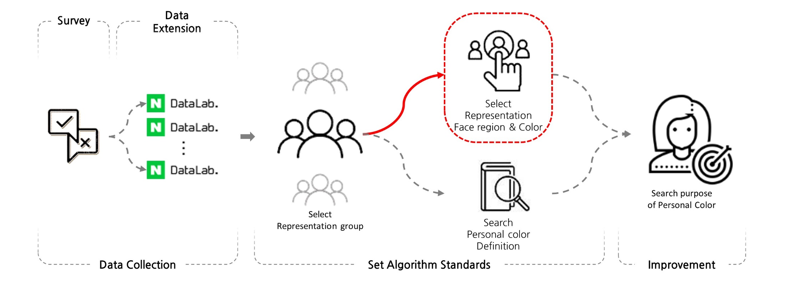
<Data Analysis>

Slide 15
첫장

Slide 16
목차
분석 설계 및 접근 방향
개요 및 접근 방향
설문조사
설문조사 내용, 결과
결과
설문조사 및 네이버데이터랩 이용한 결과
핵심 요약

Slide 17
2. 네이버 검색 트렌드
특정 키워드에 대한 검색량 추이를 지수화한 데이터

Slide 18
Naver DataLab 활용해서
성별 + 연령별
퍼스널컬러 검색 횟수
그래프 보여주기
20대 여성의 관심도가 제일 높음을 보여주기
20대 여성을 기준으로 삼음

Slide 19
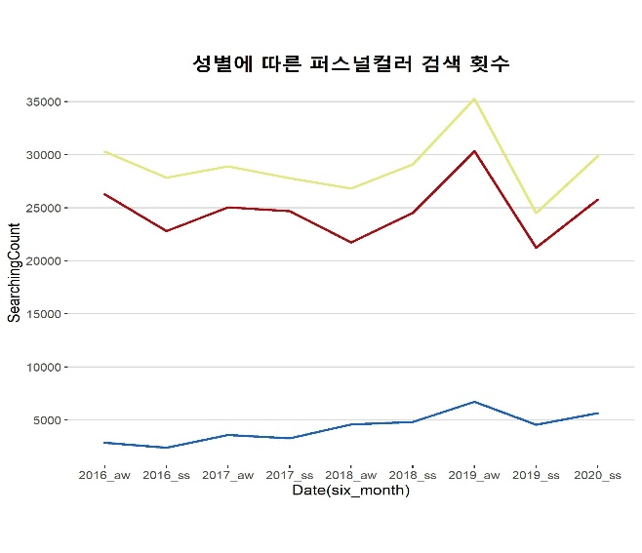
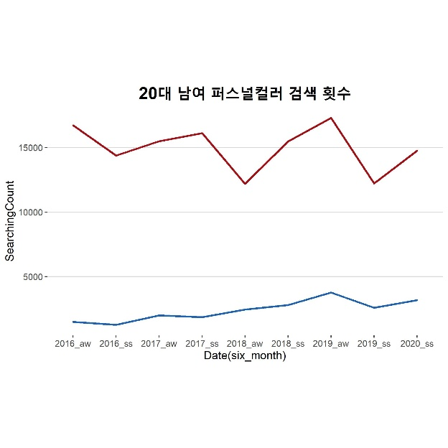
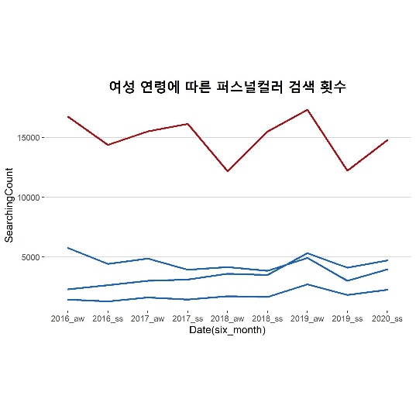

Slide 20
설문조사 결과
20대 여자를 중심으로 정하기
Naver datalab 에서 bright, harmony 검색수를 알아보았을때
상대적인 값 차이가 별로 안남을 제시
그렇기에 웹사이트상에 두개다 올리기로하자
(실제로 사람들은 구분짓지 않는것같다
harmony로인식하고있기때뭄에
밝기에 대해서는 관심을 별로 안가지고 있는것같다
어울리는 옷이라고 생각하는 경향이 있는것같다)

Slide 21
20대 여자를 중심으로
설문조사 결과 나타내기
안면부위 -> 턱
bright
색고정 -> -S+V : 반영
색변경 -> 72
harmony
색고정 -> +S-V
색변경 -> 216 : 반영

Slide 22
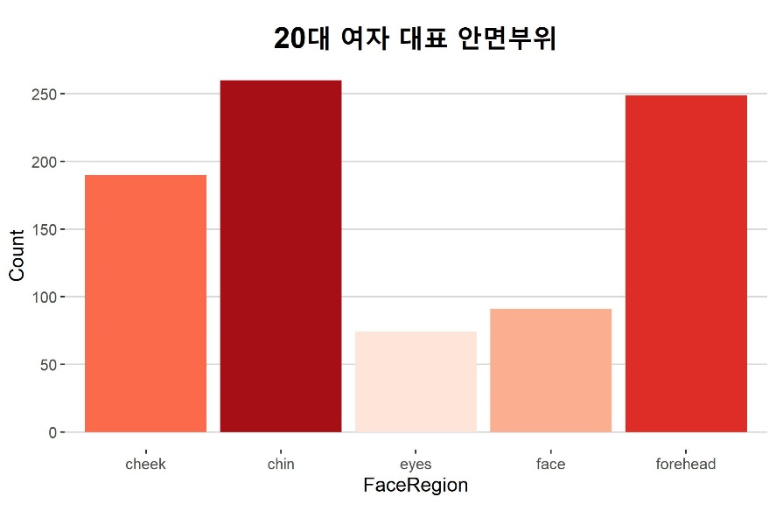

Slide 23
Naver datalab 이용해서
Personal color purpose 알아봄
의류 선택한 이유를 도출
And
앞으로의 연장선 까지 알아보자

Slide 24
최종요약

